Slide 1
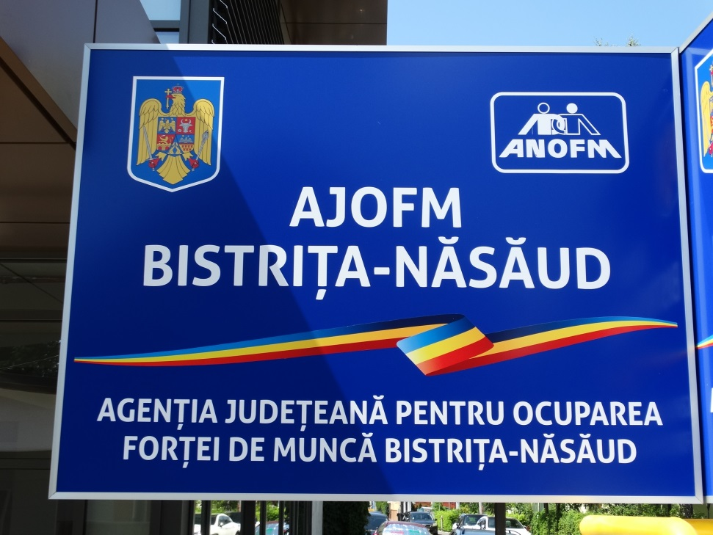
3,58% - rata şomajului înregistrat în evidenţele AJOFM Bistriţa – Năsăud în luna ianuarie 2025

